Slide 1
CONCEPTOS
BÁSICOS
Alan Vallvé

Slide 2
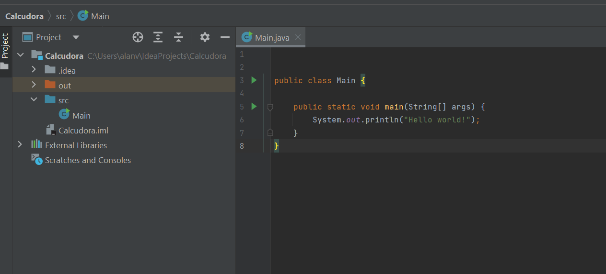
Conceptos básicos
Editor de código
Nuestro proyecto y sus ficheros
Los ficheros que creamos para introducir nuestro código, se conocen como Java class o simplemente class/clase.

Slide 3
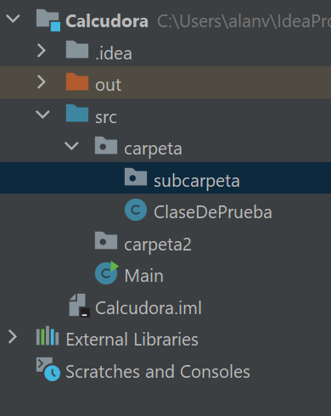
Conceptos básicos
Podemos gestionar la estructura de nuestro proyecto creando carpetas y subcarpetas, para después crear nuestras clases Java en estas.
Para crear una carpeta:
click derecho -> new -> package
Para crear un fichero nuevo:
click derecho -> new ->Java class
Carpeta creada

Slide 4

Conceptos básicos
Cuando asignamos un nombre a una clase o un package, tenemos que seguir unas normas:
Los nombres de los package siempre se escriben en minúsculas, incluso si el nombre son varias palabras juntas.
Las clases, por otro lado, se escriben siguiendo el formato camel case, eso quiere decir, que cada palabra que forme el nombre de nuestra clase, irá con la primera letra en mayúscula.
*Cuando programemos, evitad escribir con acentos, o usar caracteres especiales como la “ñ” o “ç” ya que pueden daros errores de compilación.
Intentad escribir todo en inglés.

Slide 5
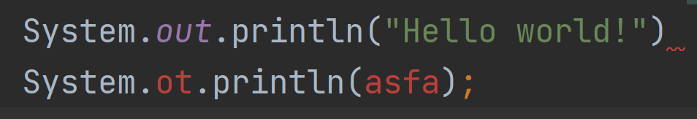
Conceptos básicos
Cuando cometáis typos (errores de escritura) el programa empezará a subrayar con una línea roja donde tengais el error, u os indicará en rojo la palabra mal escrita.
Cuando os aparezcan estos errores, intentar corregirlos antes de seguir programando para evitar que se os acumulen y tengáis un código mal escrito.

Slide 6

Conceptos básicos
Es posible que a veces os aparezca el código de la siguiente manera:
Cuando esto ocurra, solo teneis que clicar el botón “+” que aparece a la izquierda, o clicar en el código que se encuentra dentro de las llaves “{mi primer codigo }”
Ocurre lo mismo con el gestor de ficheros, recordad que tenéis una flecha “ > “ a la izquierda de cada carpeta para mostrar u ocultar su contenido.

Slide 7
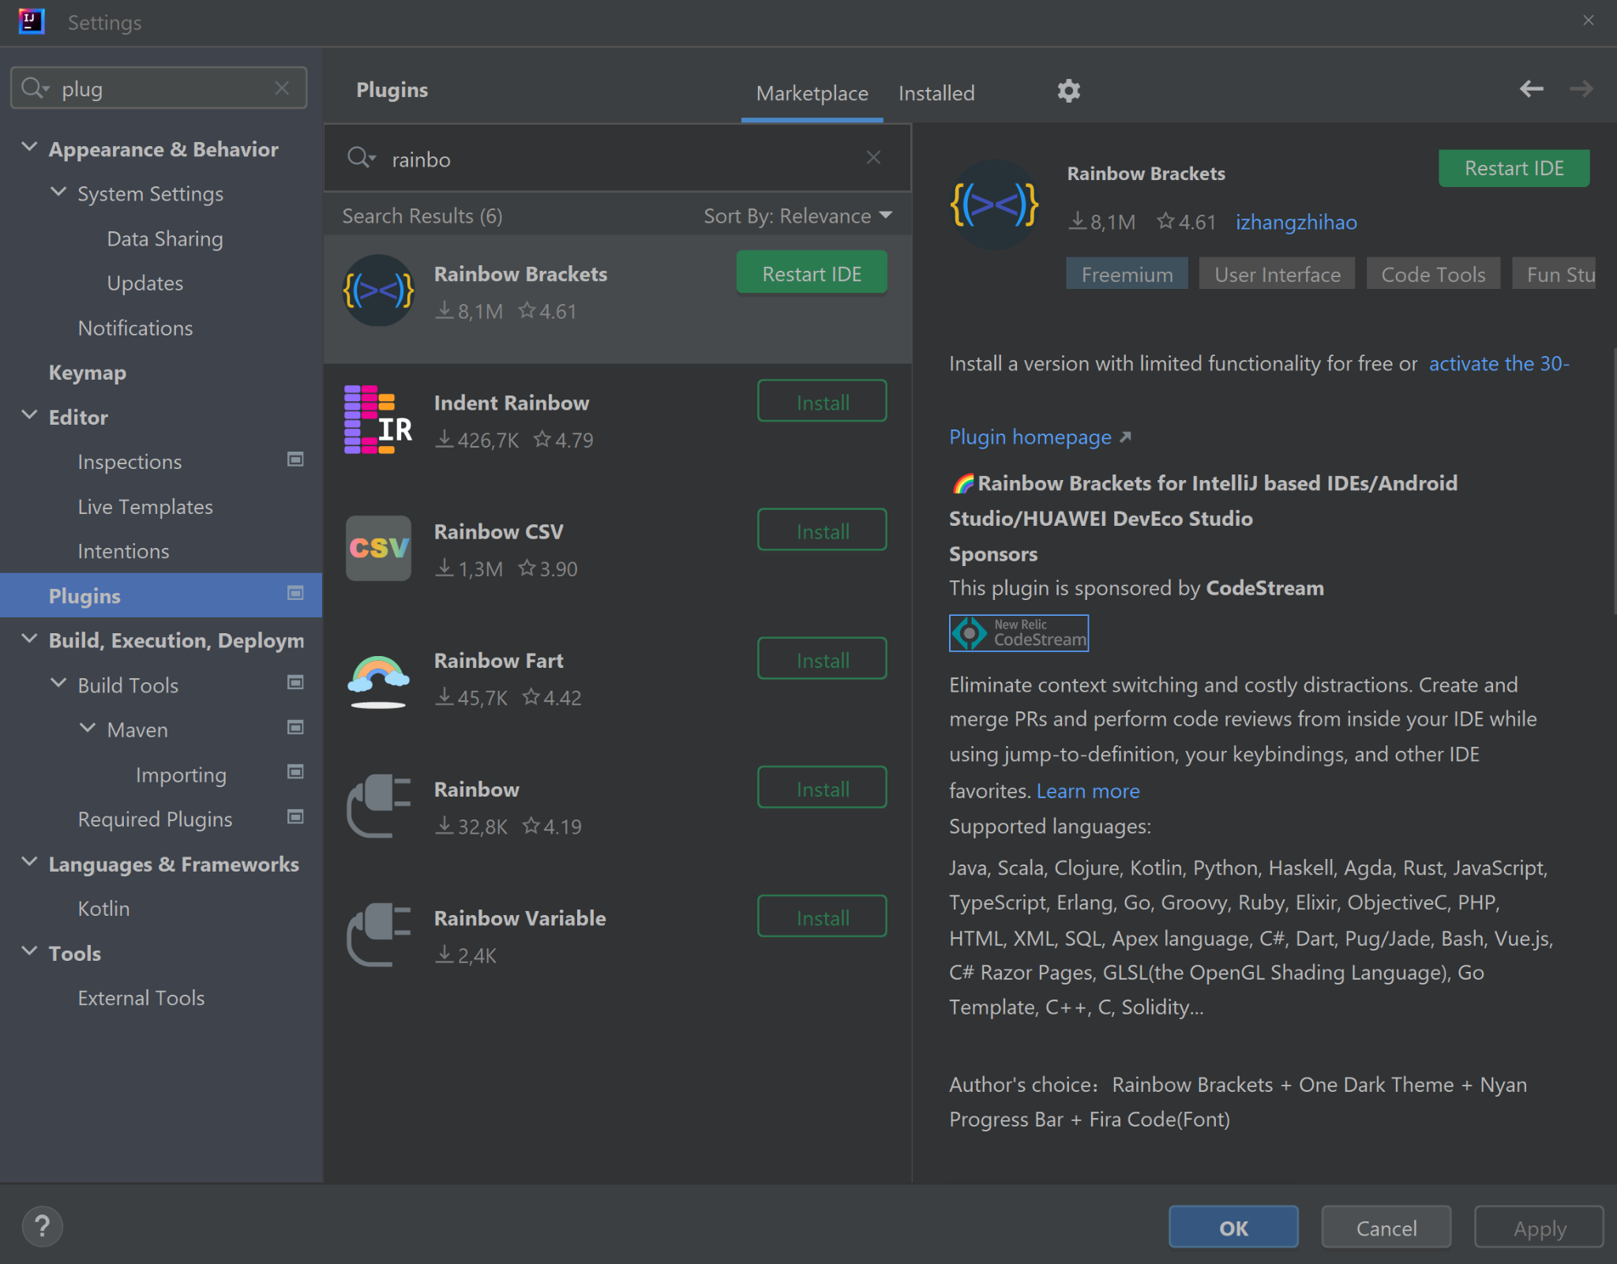
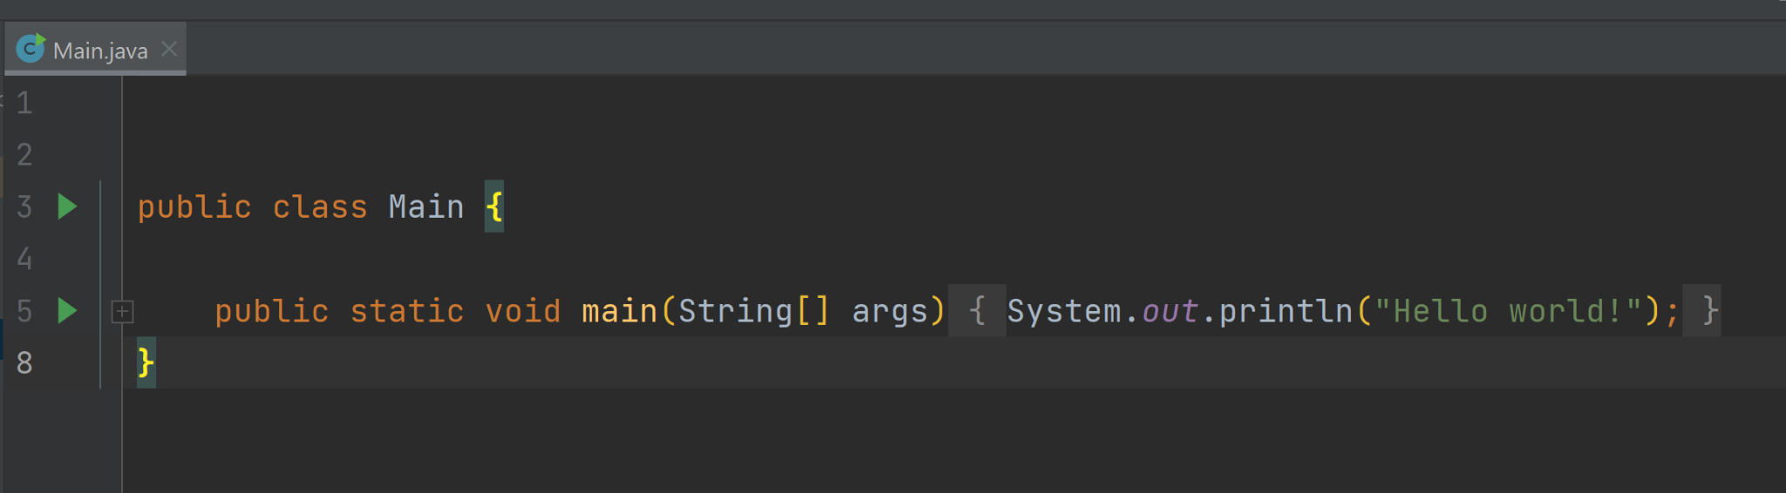
Conceptos básicos
Los nombres de nuestros ficheros siempre tienen que coincidir con el nombre de nuestra clase
El código siempre se encontrará entre llaves { codigo }
Podéis instalar el plugin de Rainbow Brackets para facilitaros el seguimiento de las llaves.

